Slide 1
Klassinen dynamiikka:
Luento 4
Martikainen Jani-Petri

Slide 2

Mainos!
Fysiikan kandiseminaari to kello 13

Slide 3
Oppimistavoitteet tänään
Ymmärrät miten Lagrangen yhtälöitä käytetään

Slide 4
Lagrangen yhtälöt
Liike-energian T ja yleistetyn voiman Q avulla
Konservatiivisille voimille: L=T-V (V=potentiaali energia)

Slide 5

Resepti
Valitse yleistetyt koordinaatit
  Vapausasteet
  Kuinka monta vapausastetta (n-k) sinulla on?
  Ajattele systeemiäsi! Tässä kohdin voit tehdä elämästäsi helpompaa (ehkä) !
Kuinka paikat liittyvät yleistettyihin koordinaatteihin? Muodosta liike-energia

Slide 6
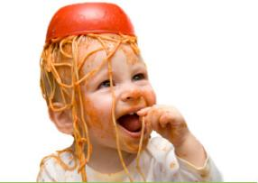
Resepti (jatkuu)
Potentiaali:
L=T-V
Laske derivaatat:
Lagrangen yhtälöt:
Nauti <3

Slide 7
Esimerkkejä
Liitutaululla…

Slide 8
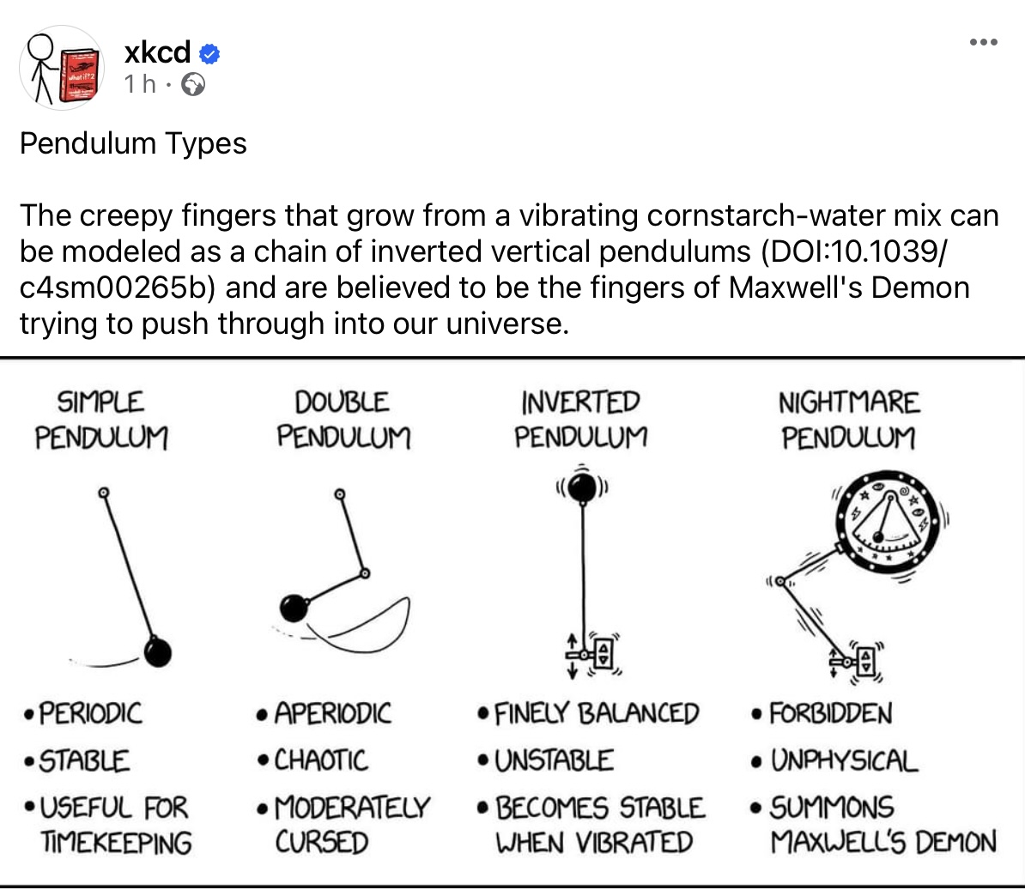

Slide 9
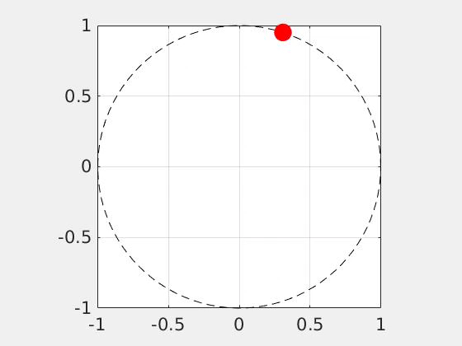
Esimerkkejä
Driven inverted pendulums for real https://www.youtube.com/watch?v=rwGAzy0noU0

Slide 10

Esimerkkejä
Driven inverted pendulums for real https://www.youtube.com/watch?v=rwGAzy0noU0

Slide 11

Ensi viikolla
Variaatiolaskentaa (jippii)
Hamiltonin periaate (jee!)
Rajoitusvoimat…ehkä

